Slide 1


Slide 2

Il convient de lancer le mode diaporama pour la diffusion de la leçon en classe
Réservé à l’enseignant (e)

Slide 3

Pictogrammes
Réservé à l’enseignant (e)

Slide 4
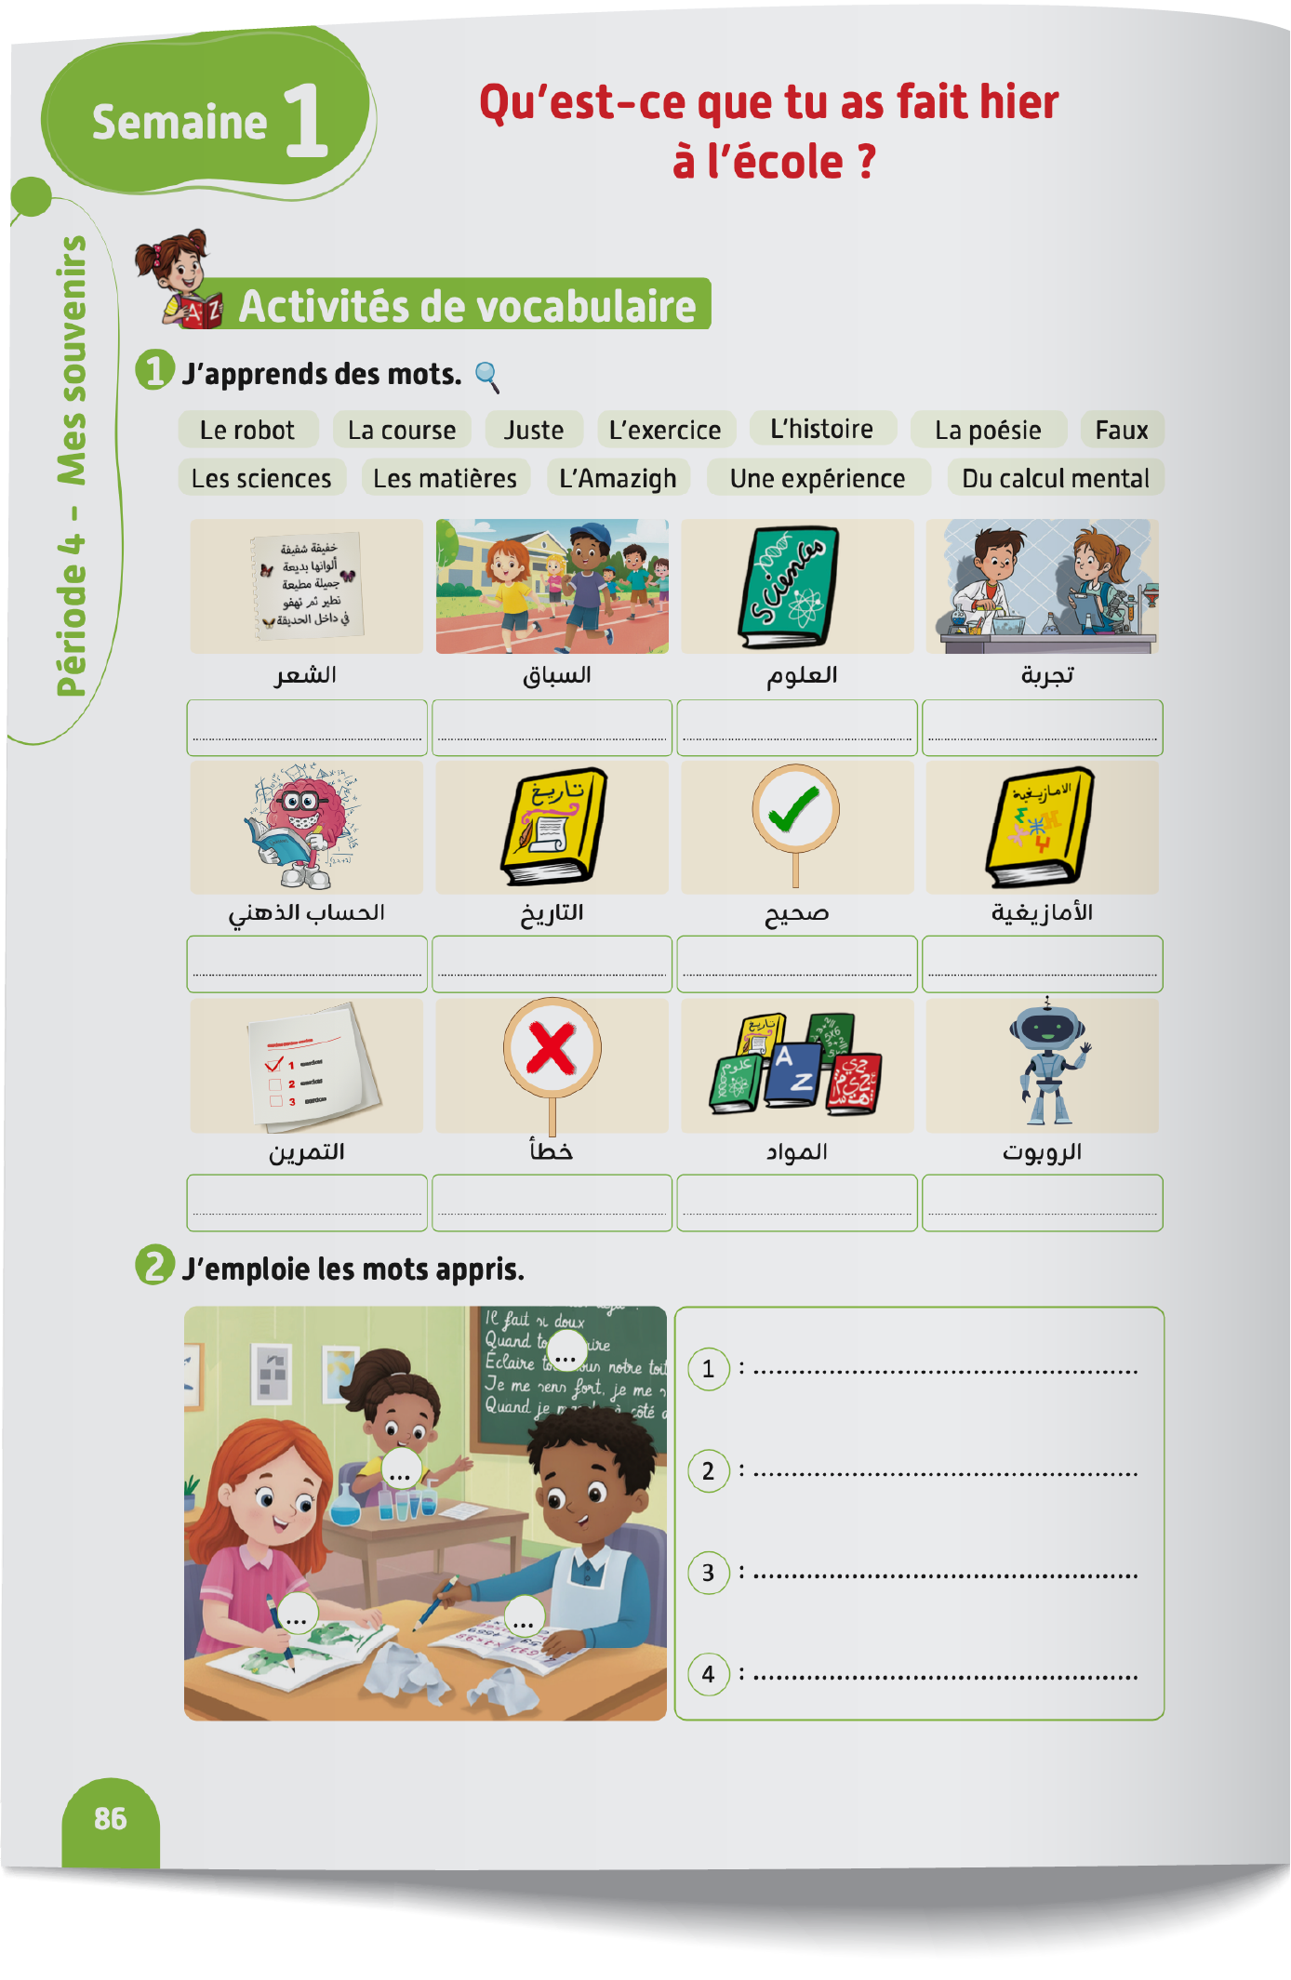
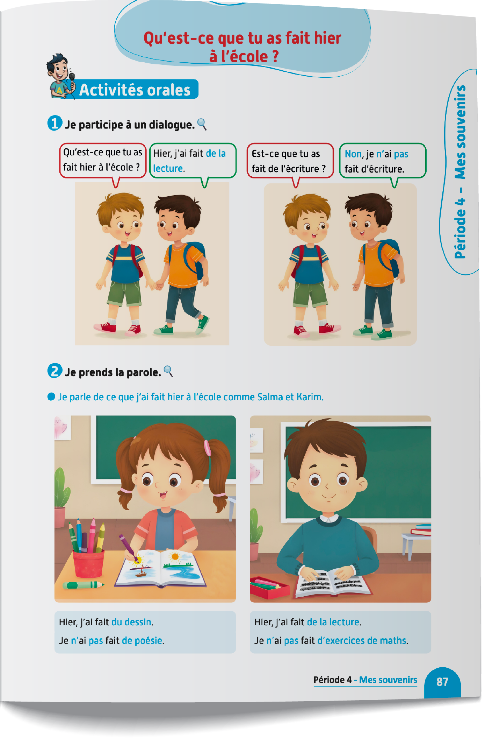
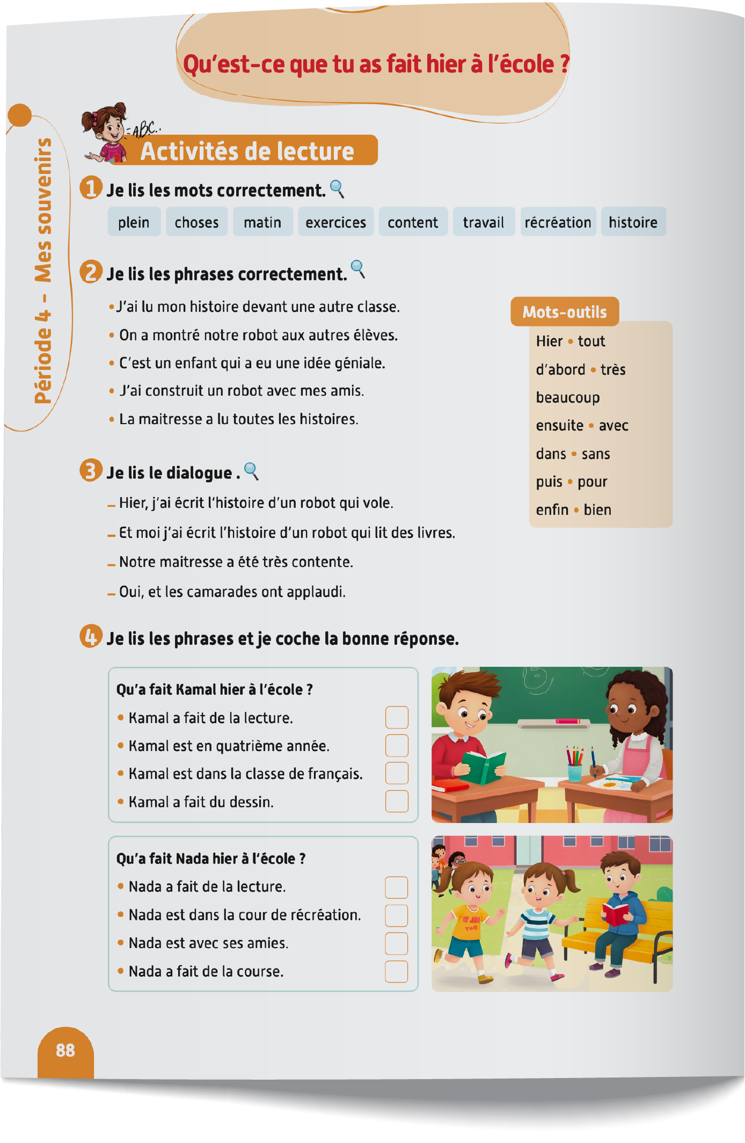
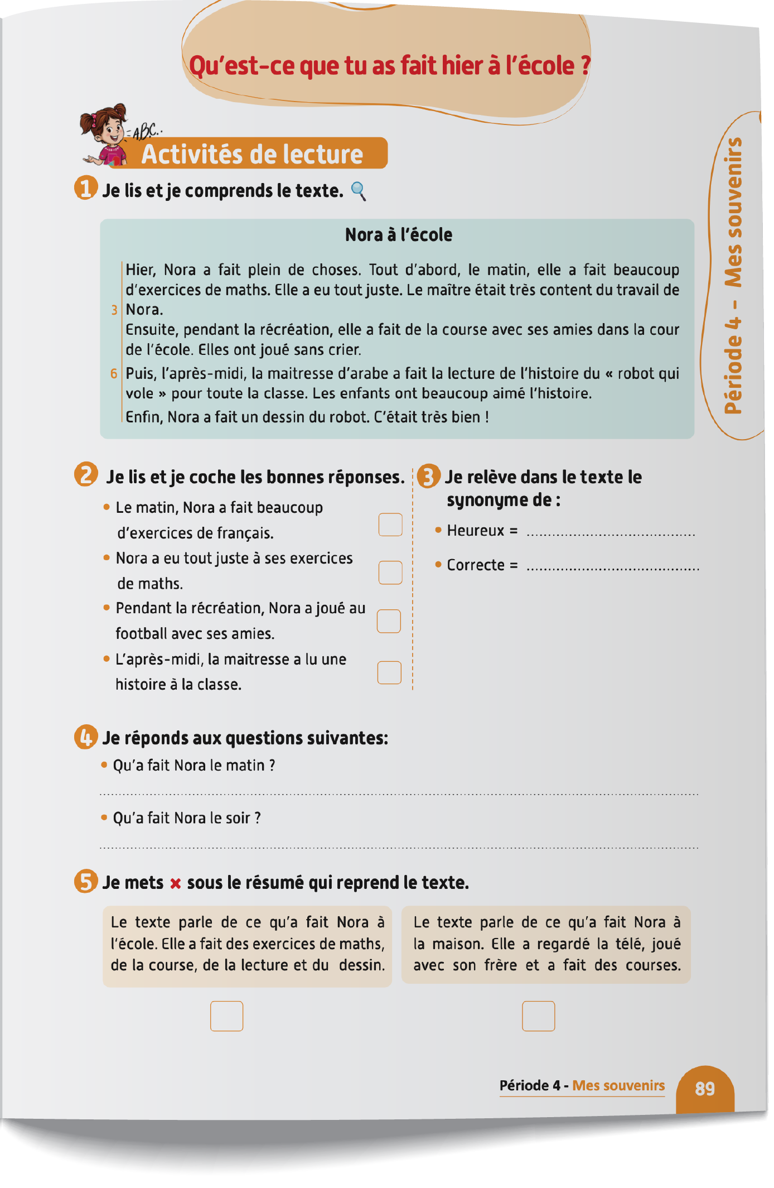
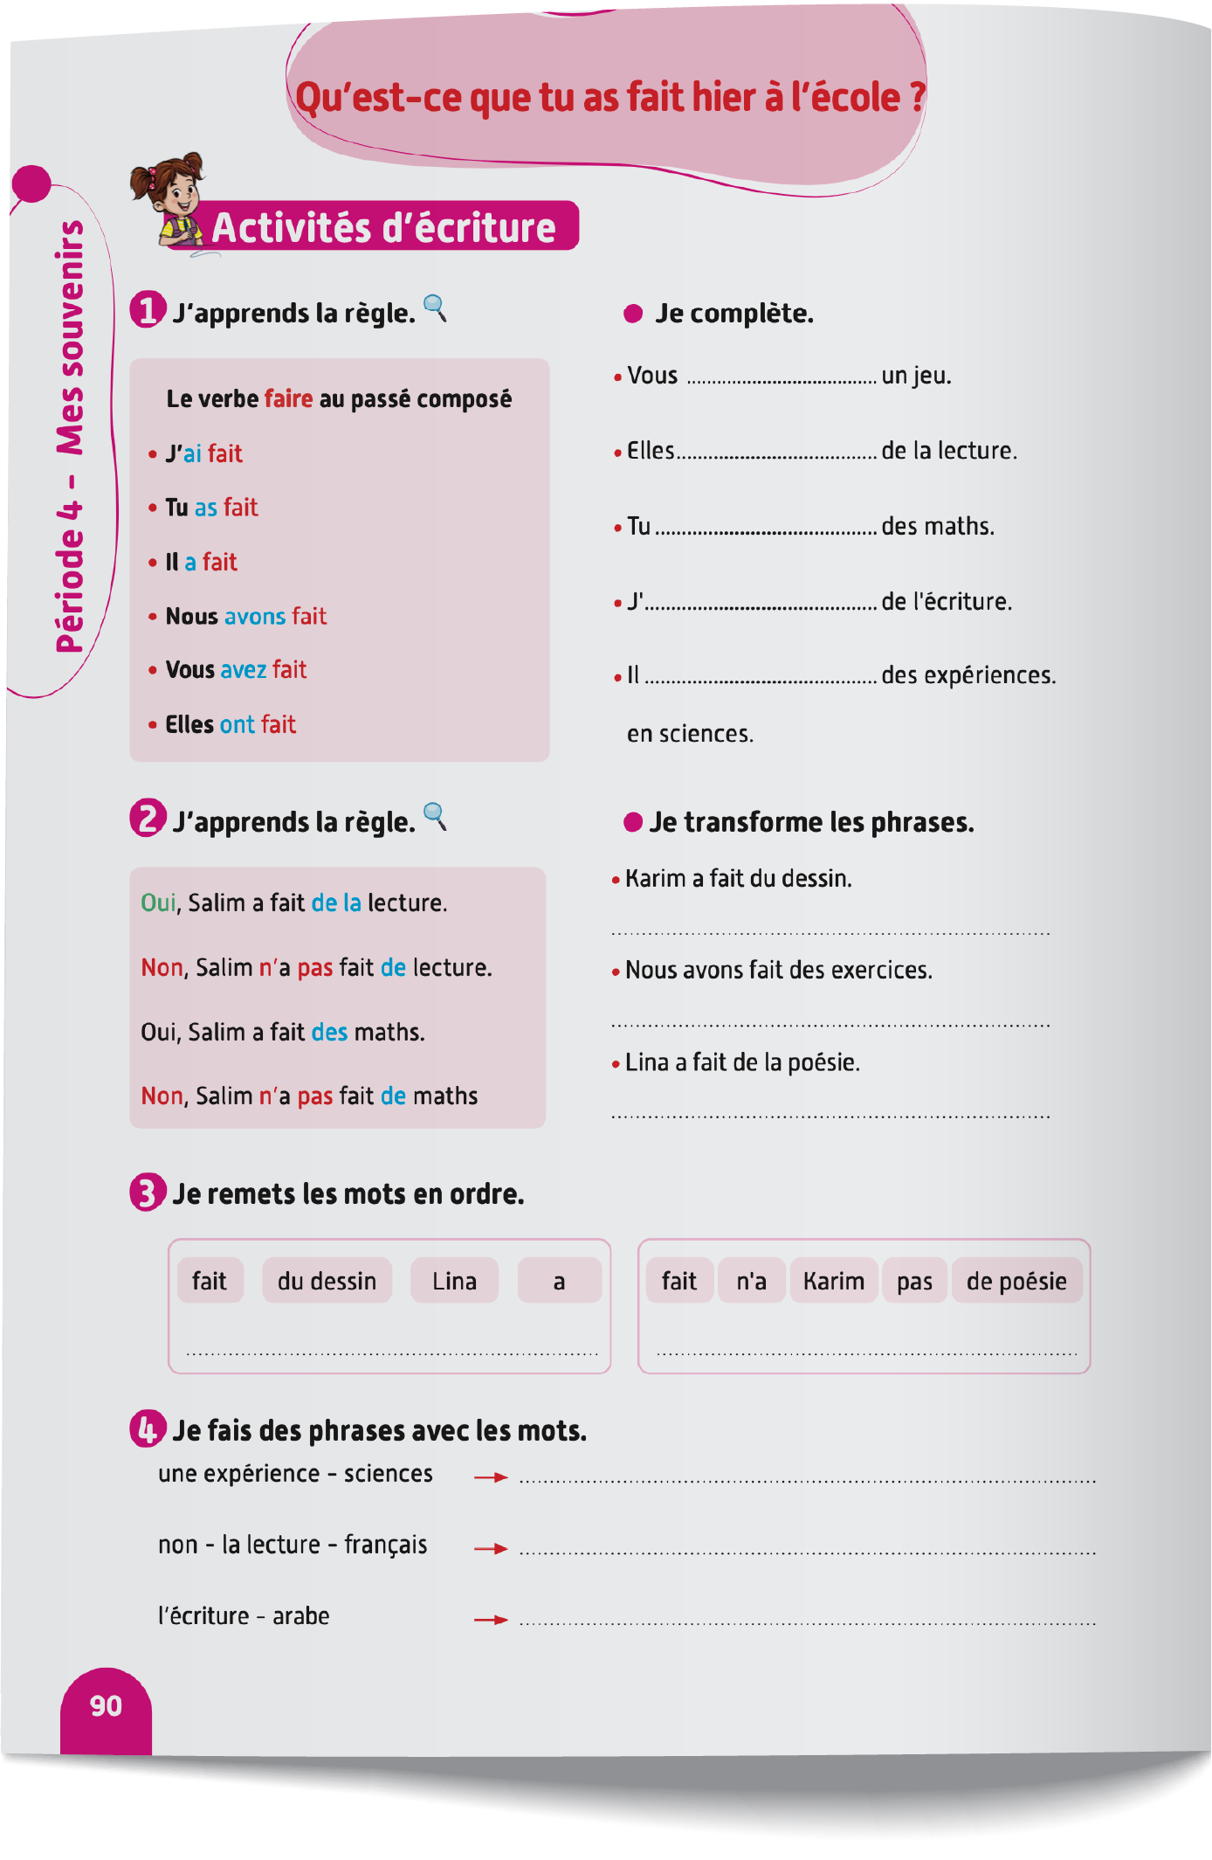
Contenu de la semaine
Réservé à l’enseignant (e)

Slide 5

Organisation de la semaine
Réservé à l’enseignant (e)
Séance 1
Séance 4
Présentation du vocabulaire
Exploitation du vocabulaire
Activités de vocabulaire sur livret
Oral – Dialogue
Lecture – Texte
Ecriture – Phrases
Séance 2
Séance 5
Oral – Acte de parole 1
Ecrit – Point de langue 1
Lecture – Mots avec difficultés
Oral – Prise de parole
Lecture – Compréhension de texte
Ecriture – Phrases
Séance 3
Séance 6
Oral - Acte de parole 2
Ecrit – Point de langue 2
Lecture - Phrases
Révision
Lecture offerte

Slide 6



Plan de la séance 3
Réservé à l’enseignant (e)
1. Acte de parole
Poser la question : « Comment ça va ? »
Poser la question : « Est-ce que tu as fait _________________________ ? ».
Répondre la question : « Est-ce que tu as fait _________________________ ? ».
Répondre par : « Oui,... », « Non,….n’…pas… »
Lire et comprendre des phrases.

Slide 7



Bonjour les enfants ! La leçon de français commence maintenant. Soyez attentifs.

Slide 8

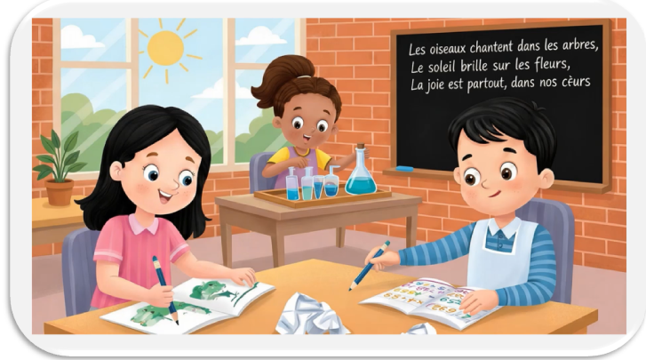
Avant de commencer, nous allons revoir la scène avec les mots du vocabulaire. Écoutez bien.

Slide 9

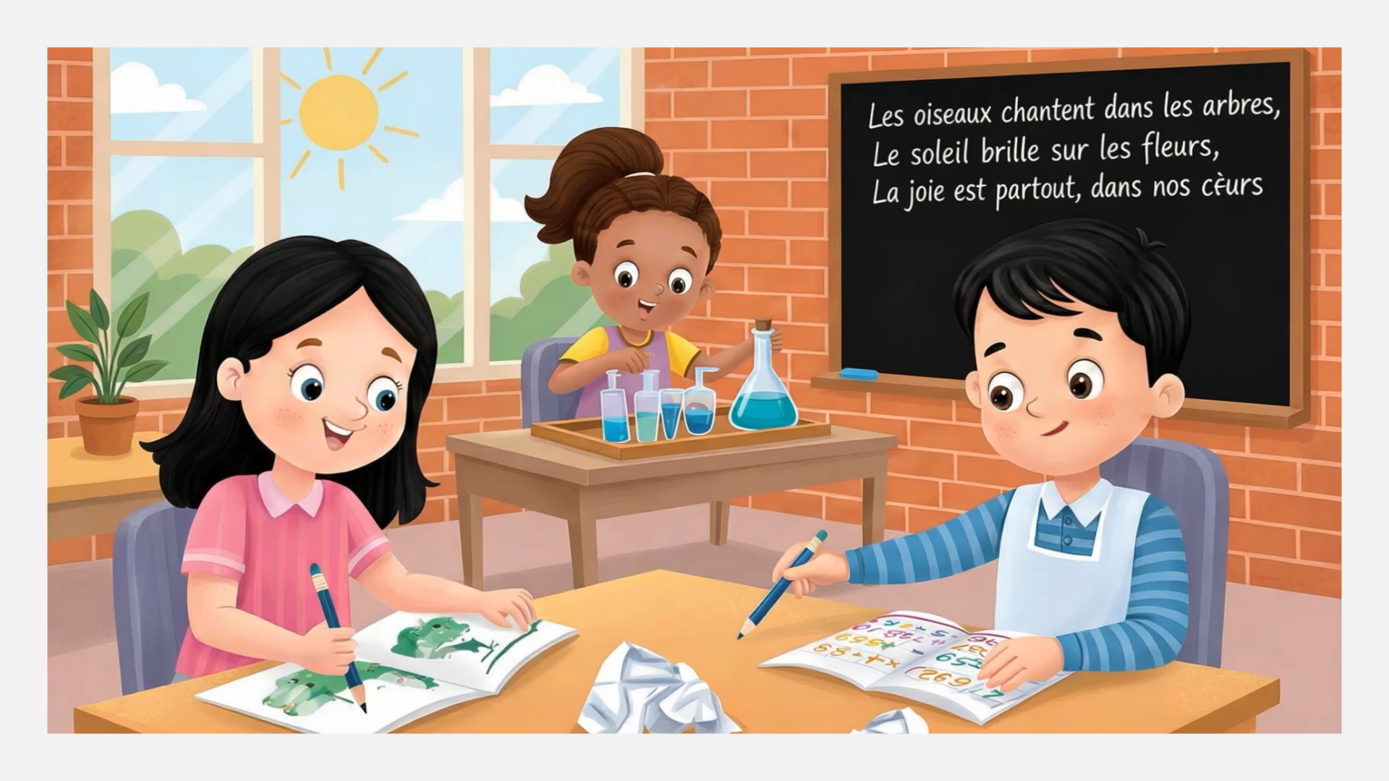

Lecture de la vidéo.

Slide 10

Qui veut décrire la scène ?

Slide 11

Maintenant, on va passer à l’activité de l’oral. Nous allons apprendre à poser une question avec Majd et Nada.

Slide 12

Lecture de la vidéo.

Slide 13
Répétons ensemble les questions comme Nada et Majd.
  Est-ce que tu as fait de l’écriture ?
  Est-ce que tu as fait du calcul mental ?

Slide 14
Voici d’autres exemples.
  Est-ce que tu as fait des maths ?
  Est-ce que tu as fait de la lecture ?

Slide 15

Maintenant, nous allons apprendre à répondre aux questions. Soyez attentifs.

Slide 16

Lecture de la vidéo.

Slide 17
Répétons les réponses de Nada et de Majd.
  Non, je n’ai pas fait d’écriture.
  Oui, j’ai fait de la lecture.

Slide 18
Voici d’autres exemples.
  Oui, j’ai fait des maths.
  Non, je n’ai pas fait d’histoire.

Slide 19





Qui veut passer au tableau pour jouer la scène ?
Est-ce que tu as fait ________ ?
____ , __________.

Slide 20
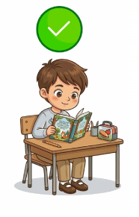
Qui veut passer au tableau pour jouer la scène ?
____ , __________.
Est-ce que tu as fait ________ ?

Slide 21
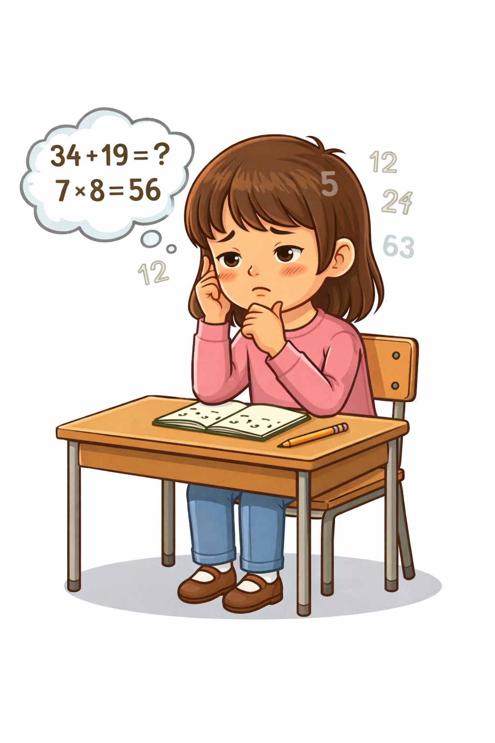
Qui veut passer au tableau pour jouer la scène ?
Est-ce que tu as fait ________ ?
___ , _______ .

Slide 22


Chacun joue le dialogue avec son voisin.
Est-ce que ________ ?
____________ .

Slide 23

Plan de la séance 3
Réservé à l’enseignant (e)
Poser la question : « Est-ce que tu as fait _________________________ ? ».
Répondre la question : « Est-ce que tu as fait _________________________ ? ».
2. Écrit : Point de langue
Répondre par : « Oui,... », « Non,….n’…pas… ».
Lire et comprendre des phrases.

Slide 24
Maintenant, nous allons apprendre à mettre des phrases à la forme négative.
Soyez attentifs.
La négation

Slide 25

Lecture de la vidéo.

Slide 26
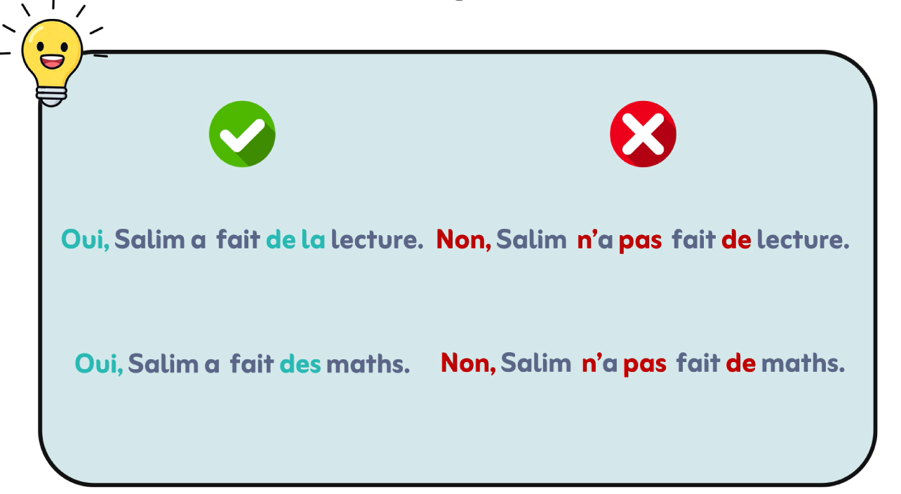
Répétons ensemble.

Slide 27

Prenez vos cahiers.

Slide 28
Mettez la phrase suivante à la forme négative.
Oui, Karim a fait de la poésie.

Slide 29
Qui veut lire sa phrase ?

Slide 30
Corrigez.
Non, Karim n’a pas fait de poésie.

Slide 31
Mettez la phrase suivante à la forme négative.
Oui, vous avez fait de la lecture.

Slide 32
Qui veut lire sa phrase ?

Slide 33
Corrigez.
Non, vous n’avez pas fait de lecture.

Slide 34
Mettez la phrase suivante à la forme négative.
Oui, elles ont fait du calcul mental.

Slide 35
Qui veut lire sa phrase ?

Slide 36
Corrigez.
Non, elles n’ont pas fait de calcul mental.

Slide 37
Prenez vos livrets à la page 90.

Slide 38
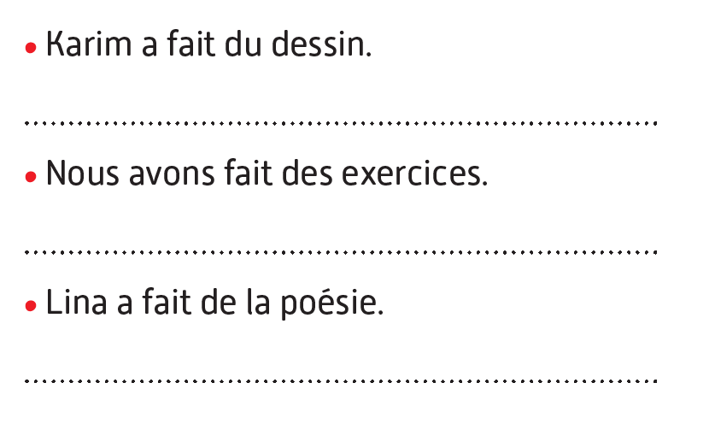

Vous allez faire l’activité 2. Je vais passer entre les rangs pour vous aider.
Je mets les phrases à la forme négative.

Slide 39
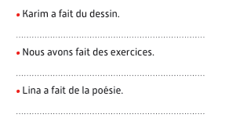
Corrigez. Faites attention à l’orthographe.
Non, Karim n’a pas fait de dessin.
Non, nous n’avons pas fait d’exercices.
Non, Lina n’a pas fait de poésie.

Slide 40
Plan de la séance 3
Réservé à l’enseignant (e)
Poser la question : « Est-ce que tu as fait _________________________ ? ».
Répondre la question : « Est-ce que tu as fait _________________________ ? ».
Répondre par : « Oui,... », « Non,….n’…pas… »
3. Lecture
Lire et comprendre des phrases.

Slide 41

Maintenant, nous allons lire des phrases, les comprendre et répondre à des questions.

Slide 42
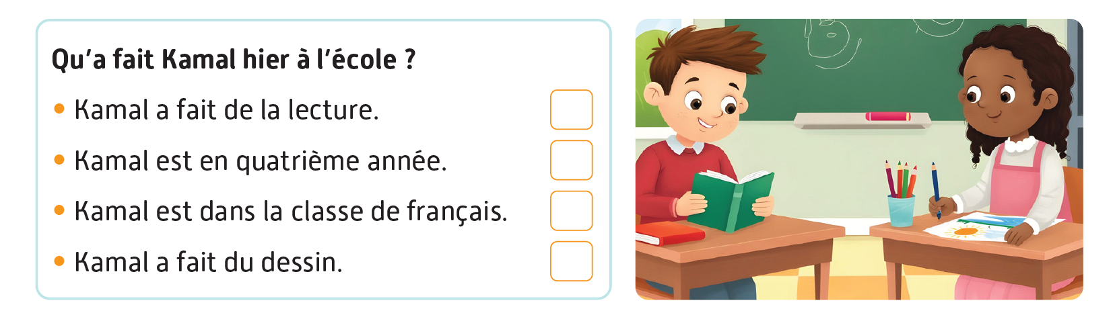
Regardez cette image.

Slide 43

Lisez cette question en silence.

Slide 44

Prenez vos ardoises.

Slide 45
Écrivez le numéro de la bonne réponse sur votre ardoise (1, 2, 3 ou 4).

Slide 46
Levez vos ardoises.

Slide 47
La bonne réponse est : « Kamal a fait de la lecture ». Qui veut lire et expliquer la réponse ?
X

Slide 48

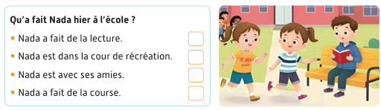
Prenez vos livrets à la page 88. Avec votre voisin, vous allez lire et répondre aux questions de l’activité 4. Je vais circuler entre les rangs pour vous aider.

Slide 49
La bonne réponse est : « Nada a fait de la course ». Qui veut lire et expliquer la réponse ?
X

Slide 50
Notez les devoirs à faire à la maison. Vous allez lire et recopier le dialogue de la page 88. Vous allez aussi faire l’activité 2 de la page 90.

Slide 51
La séance d’aujourd’hui est terminée. À bientôt.

